Slide 1
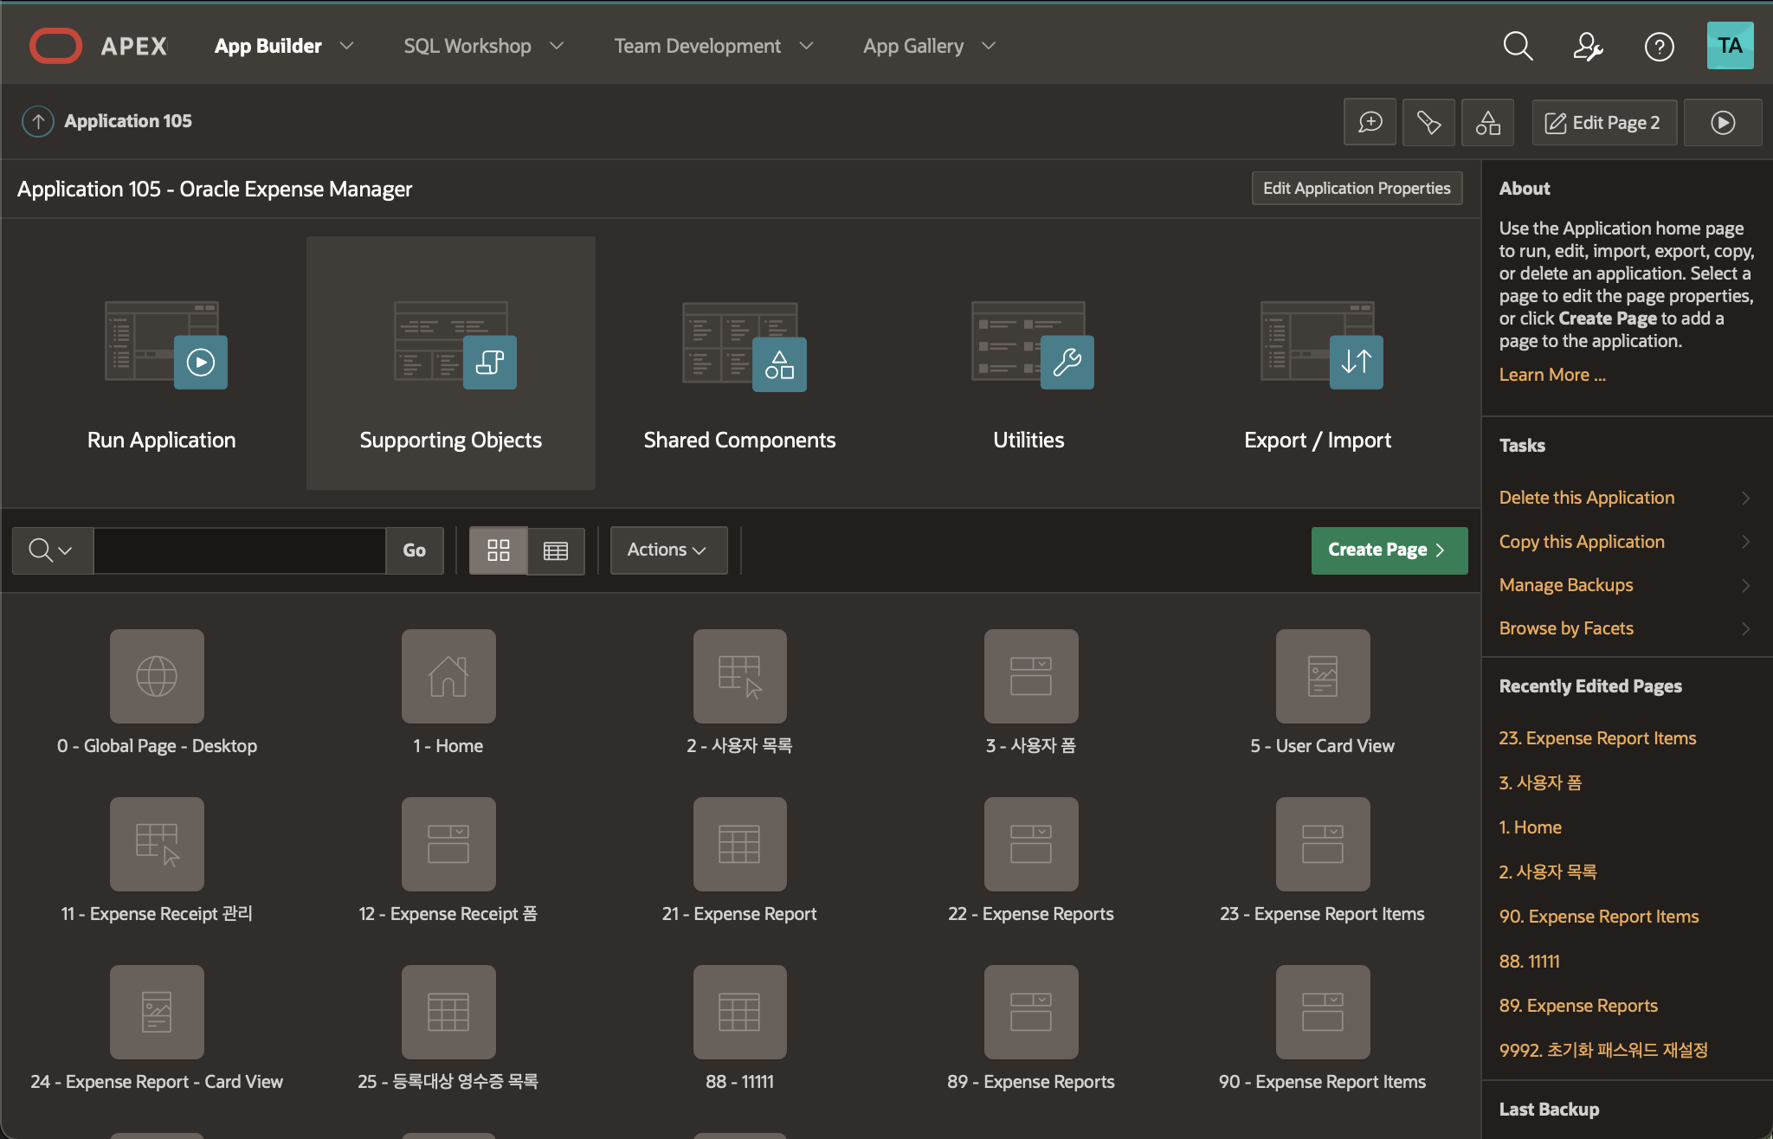
Oracle APEX 101
- 기본 입문편
M02-01. APEX 로그인&계정 등록
- APEX: 20.2
- 2021-07

Slide 2
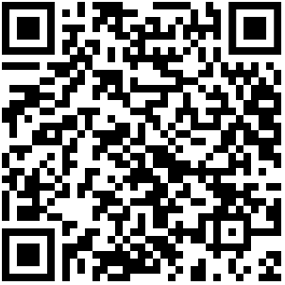
Oracle APEX 101
- 기본 입문편
https://bit.ly/3eOiReL
M02-02. 직원 정보 관리 테이블 생성
- APEX: 20.2
- 2021-07

Slide 3
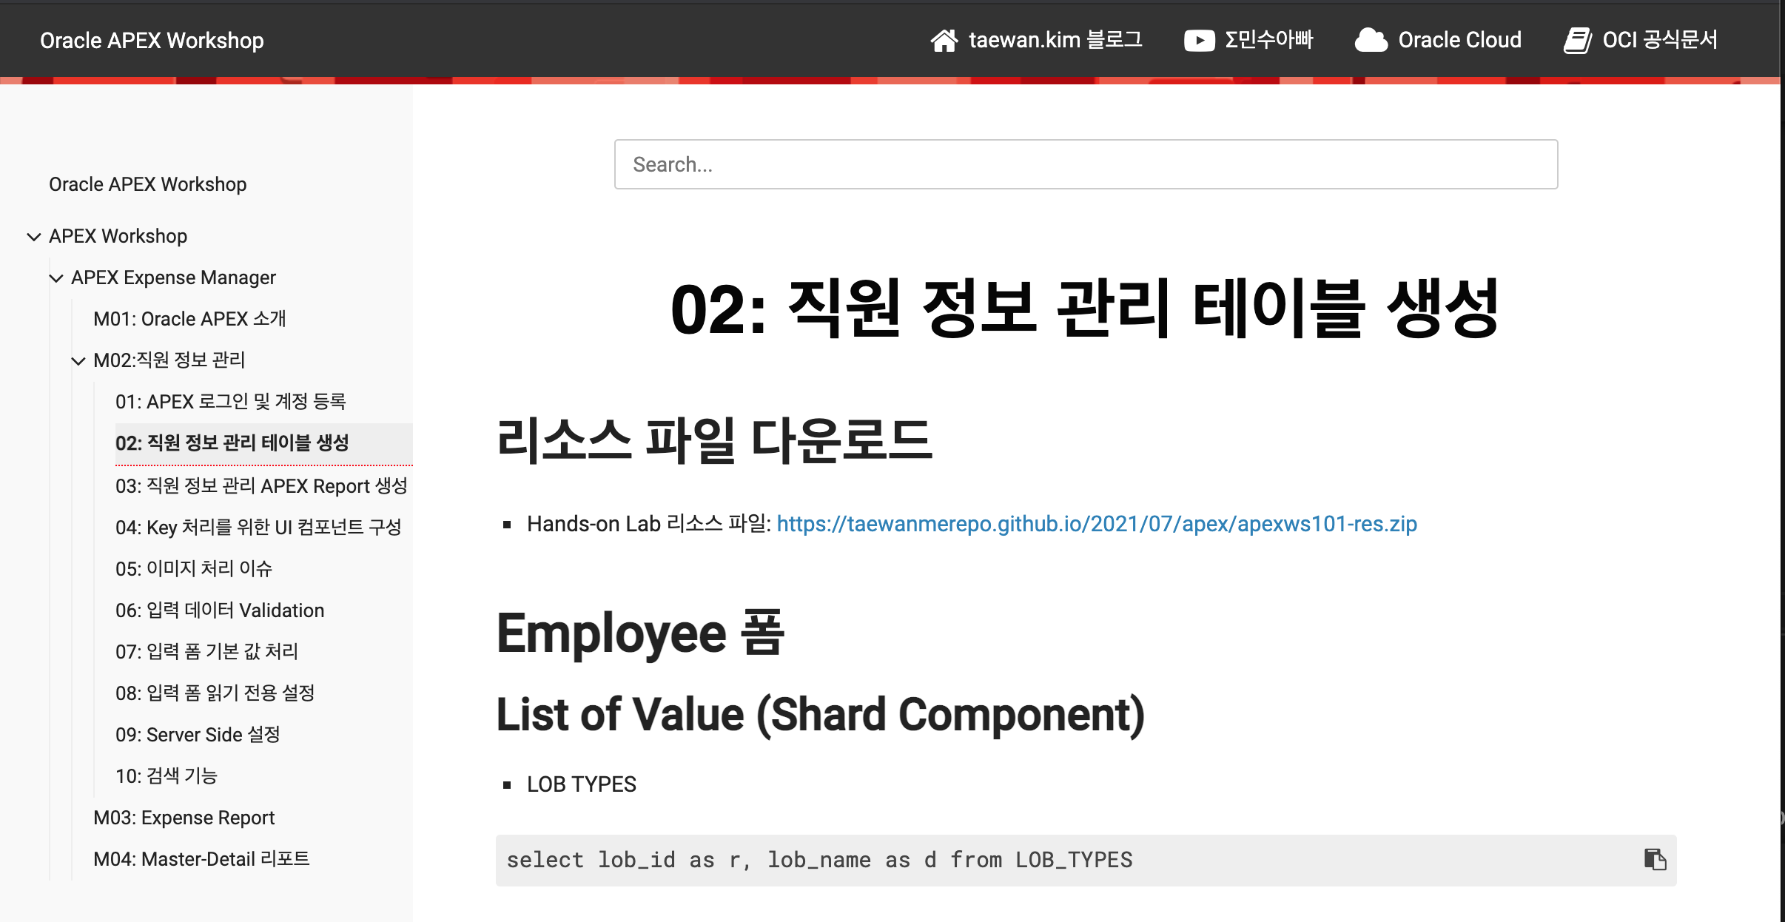
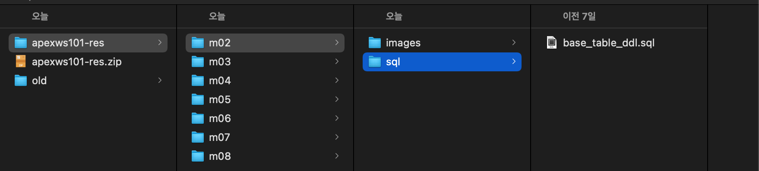
https://bit.ly/3eOiReL

Slide 4
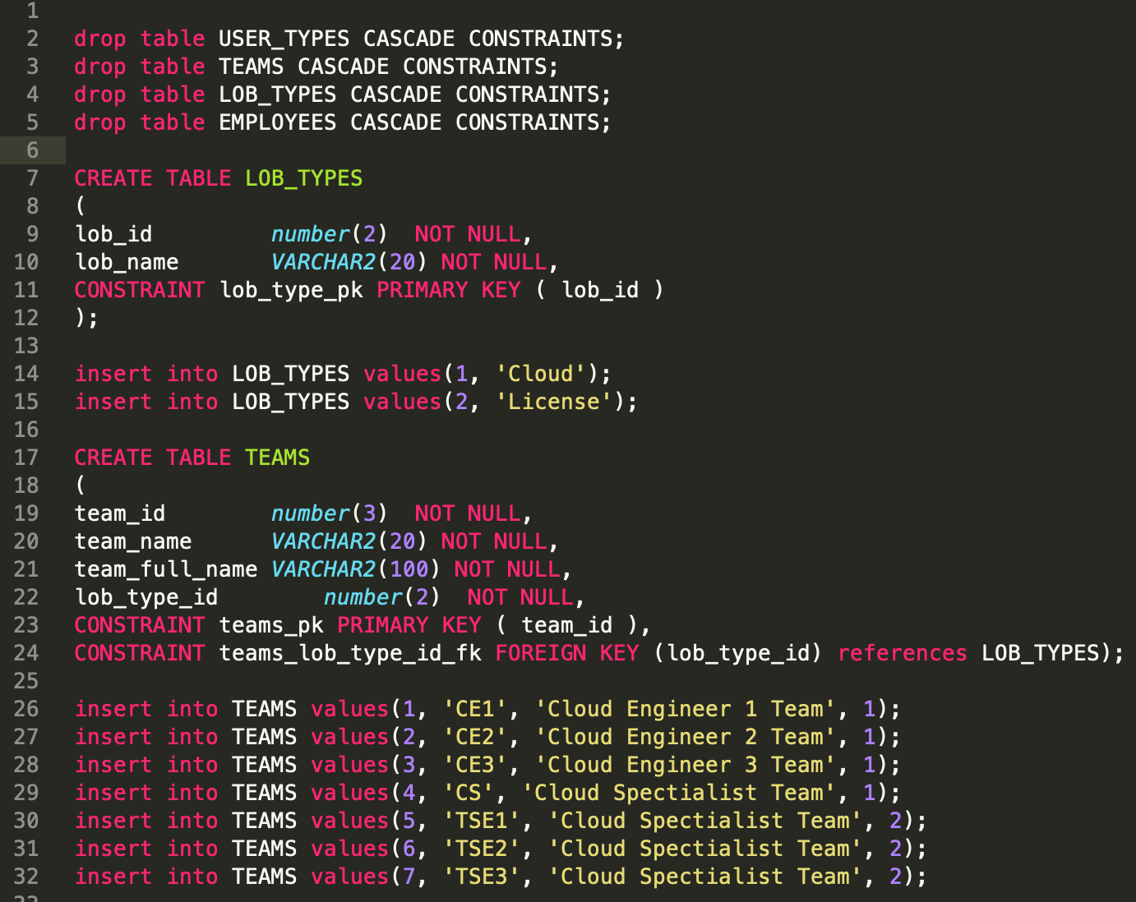
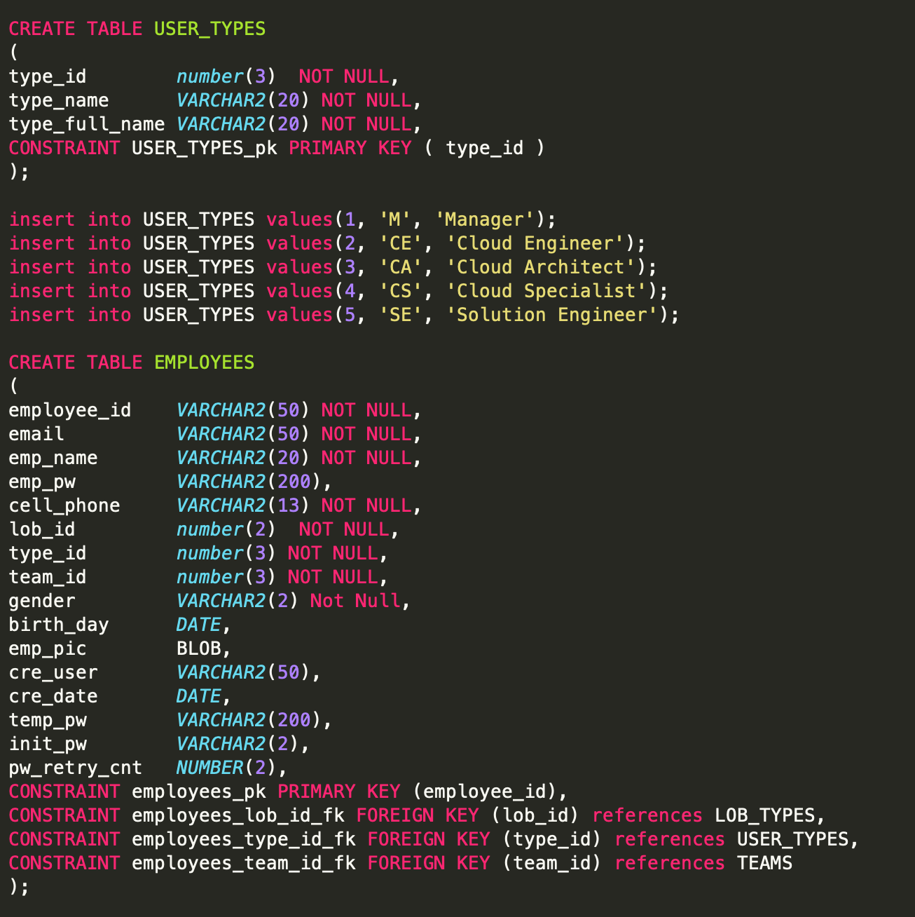

Slide 5
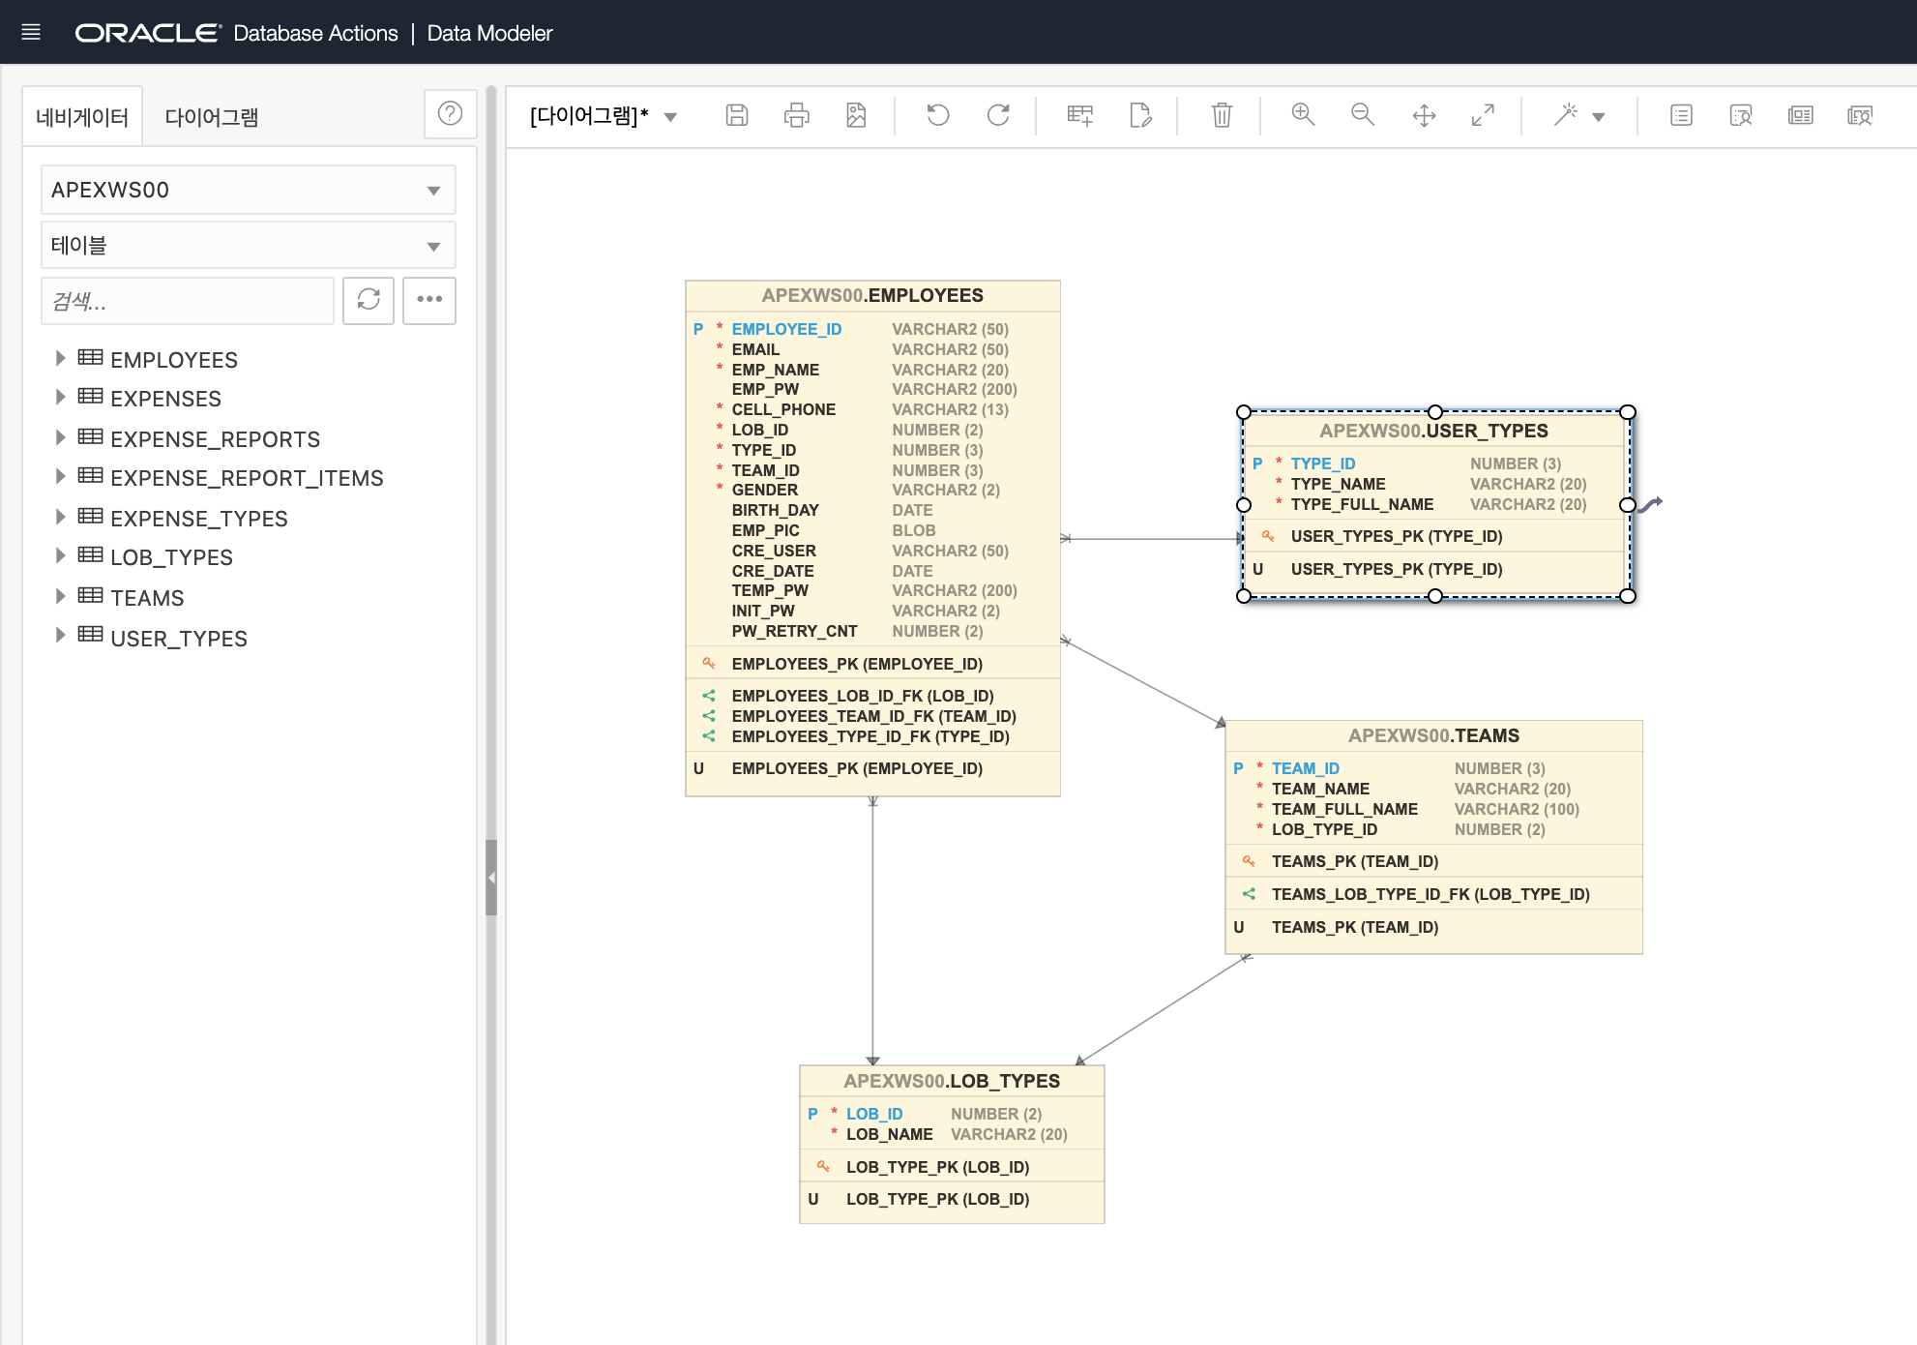

Slide 6
